Slide 1

Дидактическое игровое пособие
«Многофункциональная ширма - как элемент предметно-пространственной развивающей среды в ДОО»
Муниципальное автономное образовательное учреждение
«Детский сад №45» г. Сыктывкара
Автор :
Штепа И.А.
Сыктывкар 2020

Slide 2
Актуальность пособия
В основе Федерального государственного образовательного стандарта дошкольного образования заложен один из основных принципов дошкольного образования: «Реализация Программы в формах, специфических для детей данной возрастной группы, прежде всего в форме игры, в форме творческой активности, обеспечивающей художественно-эстетическое развитие ребенка».
Развивающая предметно-пространственная среда должна быть содержательно-насыщенной, трансформируемой, полифункциональной, вариативной, доступной и безопасной.

Slide 3
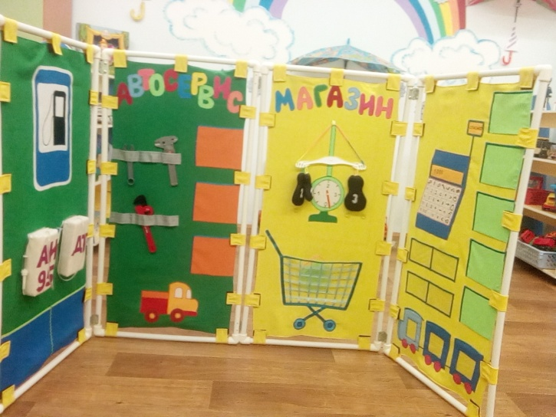
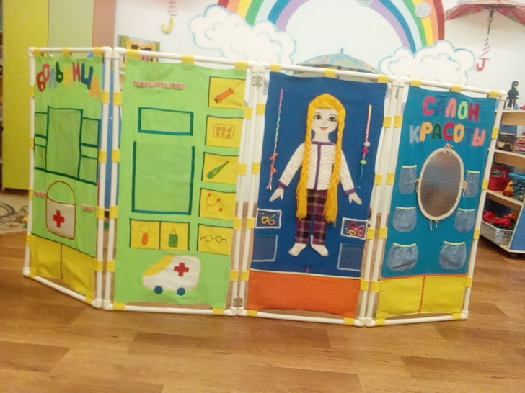
В современном детском саду предметно развивающая среда невозможна без многофункциональных ширм.
Разнообразие предметной среды должно быть интересным и иметь свободный доступ детей к игрушкам и играм. Именно поэтому приходиться придумывать всё новые и новые варианты для игр. Чтобы предметно пространственная среда могла легко меняться и перевоплощаться я создала в своей группе вот такой вариант ширмы.

Slide 4
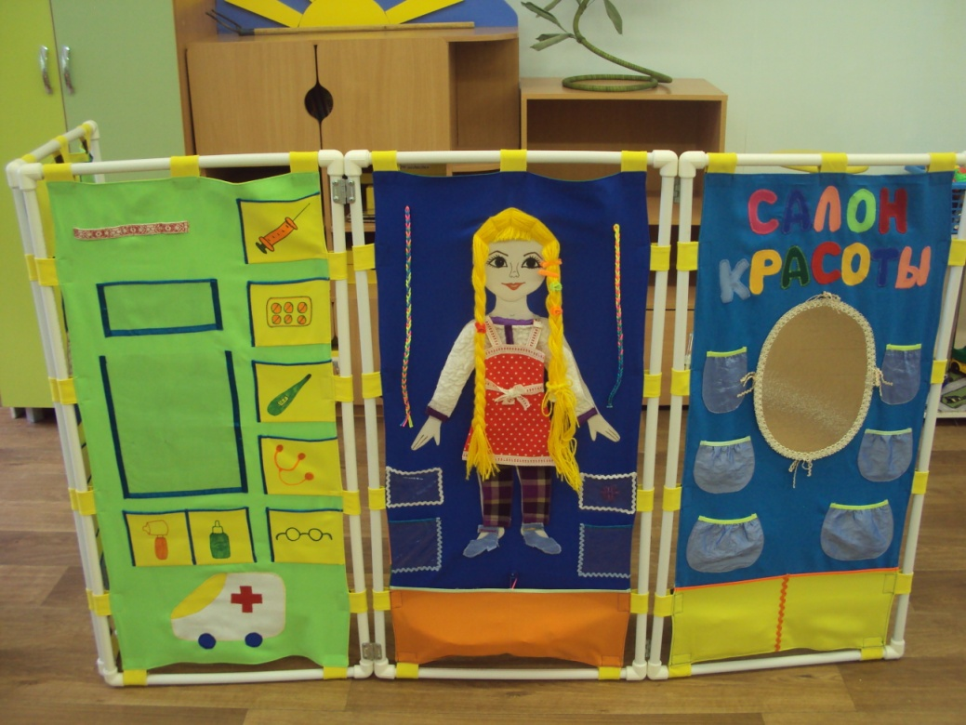
Новизна игрового пособия «Многофункциональная ширма» заключается в том, что она обладает широкими возможностями, многофункциональна в использовании, имеет возможность применения несколькими детьми одновременно. Кроме того, ширма трансформируема и легко переносится в любой уголок групповой комнаты. Боковины ширмы можно расположить под разными углами, но это лишь иллюзия перегородки, нежесткое разделение пространства.

Slide 5
Техническая характеристика
Основа ширмы изготовлена из полипропиленовых труб. К рамам крепятся полотнища из ткани и шторки, они являются двухсторонними и съемными, т. к. закрепляются на тесьму-липучку, что позволяет быстро и легко снять или закрепить полотна.
Имеются дополнительные элементы к сюжетно-ролевым играм , которые крепятся также на тесьму-липучку к полотнам ширмы.
В создании ширмы используются простейшие материалы:
ткани разной текстуры;
фетр;
липучки

Slide 6
Рекомендации по использованию пособия:
Многофункциональная ширма предназначена для развития сюжетно-ролевых игр для детей 4-7 лет.
Данная ширма состоит из 5-х игровых зон : салон красоты, больница, магазин, заправка, автосервис. Ширму легко сложить для компактного хранения и удобного перемещения. Играть в такой развивающей зоне может вся группа. Ширма соответствует требованиям безопасности, накидки для ширмы крепятся на липучки и легко снимаются для стирки, могут меняться на другую тематику. Накидки имеют съемные детали, что представляет интерес у детей в процессе игры. Ширма являются безопасной, так как изготовлены из пластмассовых трубок. По желанию детей переместить ширму можно в любой уголок группы. Ширма является средством формирования и развития игровых умений, развития фантазии и воображения у детей дошкольного возраста.
Ширму можно так же использовать для сенсорного развития детей и для развития мелкой моторики рук.

Slide 7
Цель игрового пособия:
Создание условий для самостоятельной игровой деятельности (развития сюжетно-ролевой игры) детей дошкольного возраста.
Задачи:
1. Способствовать обогащению самостоятельного игрового опыта детей.
2. Развивать все компоненты детской игры: обогащение игровых действий, тематики и сюжетов игр, умение устанавливать ролевые отношения, вести ролевой диалог, создавать ролевую обстановку, используя для этого, реальные предметы и их заместители, действовать в реальной и воображаемой игровой ситуации.
3.Воспитывать доброжелательные отношения между детьми в игре.

Slide 8
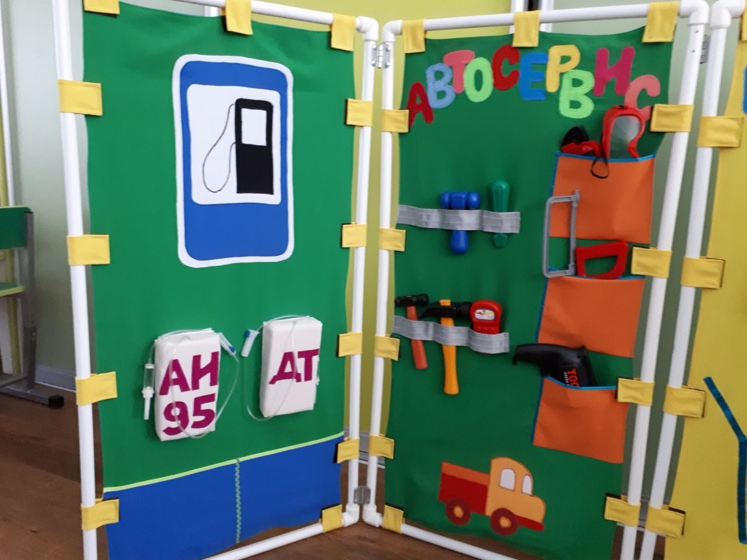
Сюжетно – ролевая игра «Автосервис», «Заправка»
Все любимые мальчиками предметы легко крепятся и кладутся в карманы. В них также легко размещаются плотницкие и столярные инструменты: ножовка, молоток, отвертка и др.

Slide 9
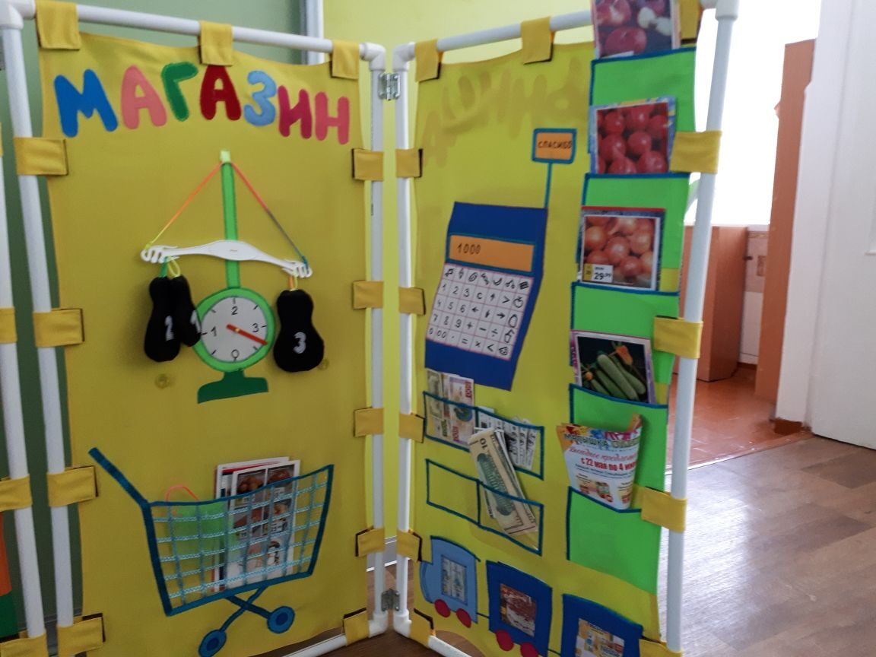
Сюжетно – ролевая игра «Магазин»
Ширма дополнена карманами, для размещения картинок с продуктами питания и бытовой химии. Так же имеются кармашки для денежной валюты.

Slide 10
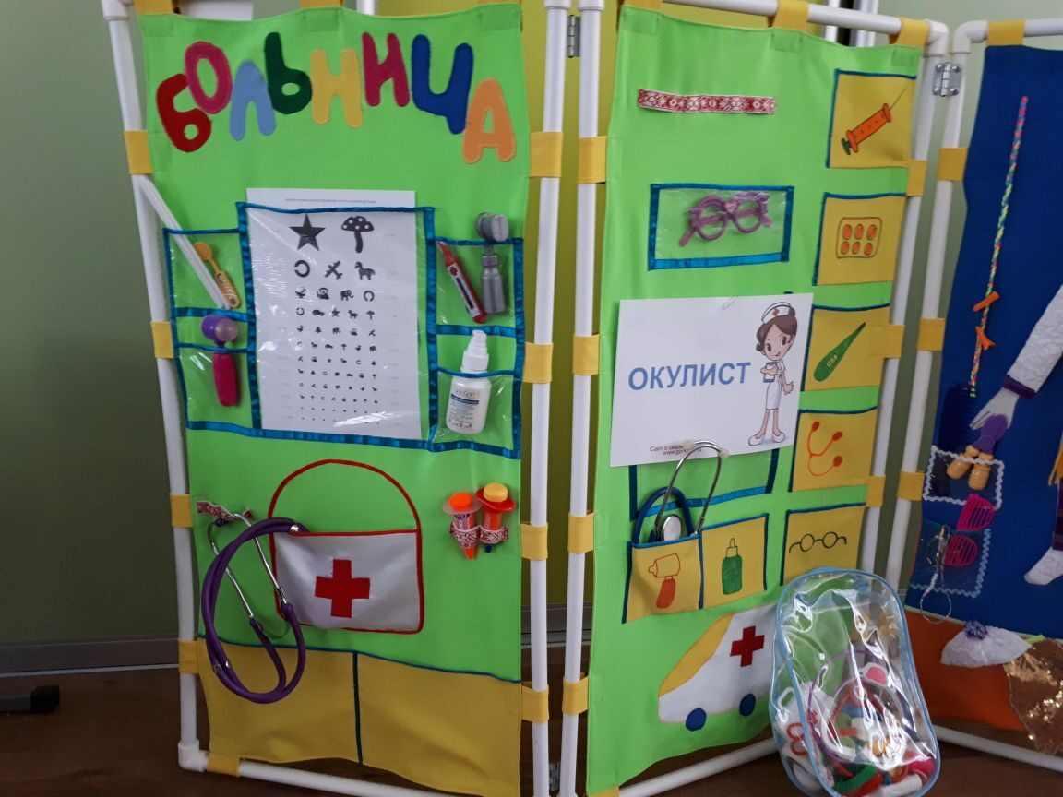
Сюжетно – ролевая игра «Больница»

Slide 11
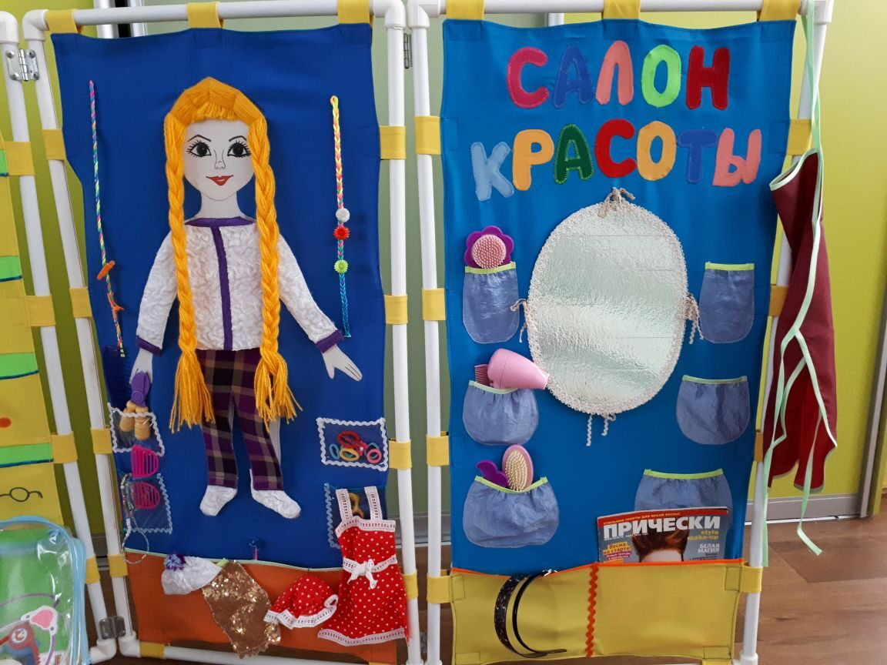
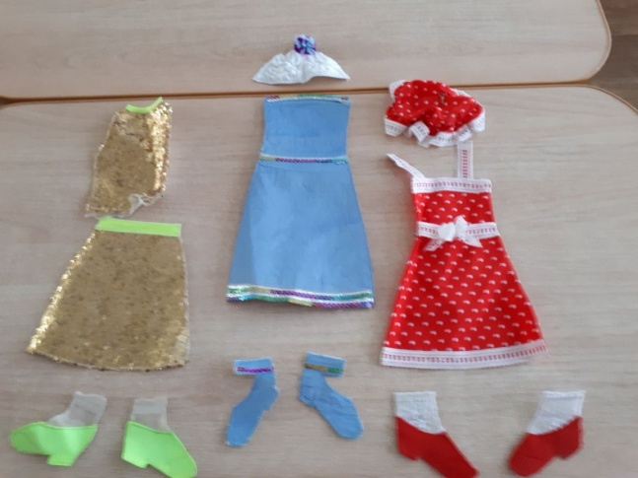
Сюжетно – ролевая игра «Салон красоты»
Любимая игра девочек «Салон красоты» имеет дидактическую направленность. Здесь можно провести дидактические игры «Сделай прическу» , «Заплети косичку», «Одень куклу». В кармашках расположены различные резинки, заколки , украшения для причесок; одежда для куклы на крючках и липучках. На полотне пришиты кармашки в которых размещаются различные парикмахерские инструменты фен, расческа и др.

Slide 12
Заключение
Таким образом, содержание игрового пособия «Многофункциональная ширма» обеспечивает развитие игровой деятельности детей дошкольного возраста, их личности, развитие всех психических процессов. Игровое пособие даёт возможность творческой реализации замыслов детей, воспитания доброжелательных отношений между детьми, формирует произвольное поведение детей, их социализацию.

Slide 13
Спасибо за внимание!

